Slide 1
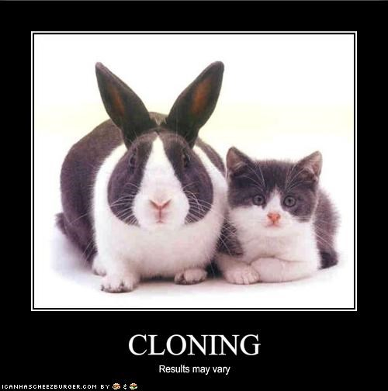
Metody klonování
Natalie Bazelová
Monika Buchtová
Patrícia Kittová
Martina Rievajová

Slide 2
História Klonovania
Október 1990 - Národný inštitút zdravia v USA oficiálne začal projekt skúmania ľudského genómu
Júl 1995 - Škótski vedci naklonovali dve ovce Megan a Morag z dvoch rôznych embryí
Február 1997 - Škótski vedci vyklonovali prvého dospelého cicavca - ovcu Dolly
Júl 1997 - Opäť škótski výskumníci vyklonovali ovcu Polly z geneticky modifikovaných kožných buniek
Júl 1998 - Havajskí vedci "vyrobili" z jednej myši 50 ďalších v troch generáciách
Apríl 1999 - Vedci z Massachusetts (USA) vyklonovali tri kozy, pričom genetickou manipuláciou zmenili zloženie ich mlieka. V mlieku sa objavil proteín, ktorý pôsobí proti srdcovému infarktu a mŕtvici
Január 2000 - Japonskí vedci vyklonovali býka. Ide o prvý prípad, kedy bol klonovaný veľký cicavec. Na klonovanie boli použité bunky z ucha kravy.
2000 - Výskumníci z Oregonu (USA) klonovali opicu Makak Rézus.
November 2001 - V Massachusetts (USA) klonovali prvé ľudské embryá

Slide 3
KLONOVANIE
Molekulárne klonovanie sa rozumie namnoženie úseku DNA z jednej kópie do obrovského kvanta kópií, a to prostredníctvom replikačného aparátu hostiteľskej bunky ( baktérií, kvasiniek).
Klon – súbor molekúl alebo buniek identických s pôvodnou molekulou či bunkou
Využitie – rôzne účely ako konštrukcia chimérických génov, výroba hybridizačných sond, expresia rekombinantných proteínov

Slide 4
Využití klonování
DNA knihovny – kolekce klonovaných DNA fragmentů genomu určitého organismu (cDNA), které jsou skladovány uvnitř hostitelských organismů (zejména bakterií)
Soubor rekombinantních plazmidů nesoucích různé fragmenty představuje tzv. knihovnu genomové DNA
Využití
Množení lidských proteinů pomocí bakteriálních kultur;
Porovnávání vývojových změn ve tkáních;
Získání dostatečného množství genetického materiálu pro určení sekvence genomu

Slide 5
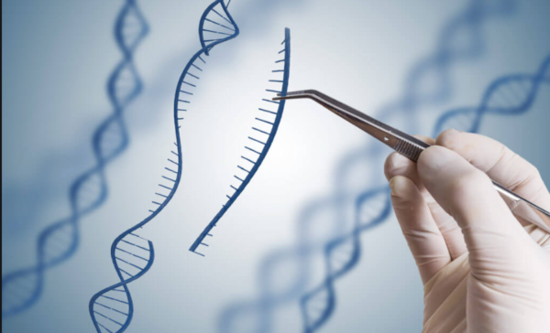
Využití klonování
Genové inženýrství
Metodickým základem genového inženýrství jsou manipulace s DNA in vitro → vytvářením pozměněných či nových genů
Zavádění těchto genů do organizmů → pozměňování a zlepšování vlastností organizmů
Zvyšování výnosů rostlin a užitkovosti hospodářských zvířat (odolnost vůči chorobám, škůdcům nebo zevním vlivům)

Slide 6
Využití klonování
Genové inženýrství – Potraviny a krmiva
- ovlivňování agronomických vlastností
Rezistence k herbicidům
Rezistence k patogenům (hmyzu, virům, plísním apod.)
Tolerance ke stresům (vodní stres – sucho, mráz; osmotický stres – zasolení půd)
- Modifikace posklizňových vlastností
Prodloužení skladovatelnosti
Zpomalení zrání a navození rezistence k skládkovým chorobám
- Vylepšení nutričních hodnot plodů a semen nebo rostlinných produktů využívaných průmyslově

Slide 7
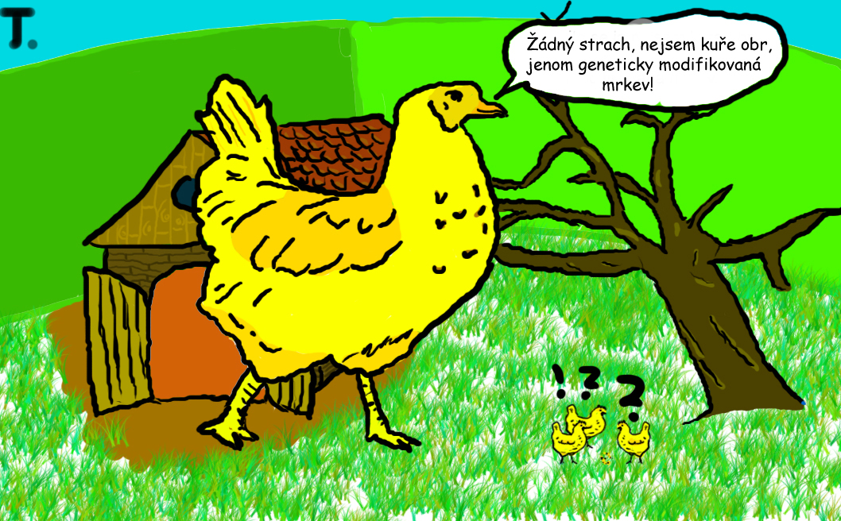
Využití klonování
Genové inženýrství – Živočichové
Zvířata (myši, drůbež, hospodářská zvířata, ryby) obsahující gen pro růstový hormon – rychlejší růst, změna vlastností produktů
Přežvýkavci obsahující ve střevě GMO-mikroorganismy, které redukují toxicitu některých rostlin (rozšíření potenciálu krmiv)
Drůbež s pozměněnými trávicími schopnostmi (celulóza, lignin, tuky)
Drůbež se zvýšeným obsahem lysozymu ve vejcích (využití v průmyslu a farmakologii)
Ovce s vylepšenou srstí
Zvířata jako dárci orgánů pro transplantace

Slide 8
Využití klonování
Genové inženýrství
Vnášení cizorodých genů nepříbuzných organismů a získávání produktů ve velkém množství (př. Příprava lidského insulinu v bakteriálních buňkách)
Příprava látek s novými vlastnostmi pozměňováním stávajících nebo vytvářením nových genů (enzymy protilátky, vakcíny)
Příprava látek (významné v lékařství, zemědělství a průmyslu)

Slide 9
Využití klonování
Genové inženýrství – Genová terapie
Léčba genetických chorob dědičných i nádorových
Do genomu pacienta je vložena sekvence DNA, přičemž tato sekvence kóduje nějaký chybějící nebo nefungující protein
Klasické genetické choroby /vrozené vady metabolismu/:
Fenylketonurie, Hemofilie A, B, Poruchy srážlivosti, Poruchy imunity, Cystická fibróza
Komplexní genetické choroby
Rakovina, kardiovaskulární choroby, diabetes apod.

Slide 10
najčastejší Postup pri klonovaní
Výber vhodného klonovacieho vektoru
Úprava koncov vektorov a koncov klonovanej DNA tak aby boli konce vzájomne kompatibilné
Vloženie DNA do vektoru
Vloženie vektoru s inzertom do hostiteľských buniek
Namnoženie hostiteľských buniek
Izolácia namnoženej DNA s inzertom

Slide 11
Prenos DNA do buniek
Plazmid môže byť vložený ako do vnútra bakteriálnej, tak aj do vnútra živočíšnej bunky.
Transformácia – vkladanie DNA do bakteriálnej bunky ( elektroporácia, mikroinjekcia alebo chemická cesta)
Transfekcia – vkladanie DNA do živočíšnej bunky ( transfekcia fosforečnanom vápenatým, lipozómová transfekcia alebo transfekcia s využitím špeciálnych transfekčných reagentov)
Transdukcia je spôsob prenosu DNA pomocou vírusov

Slide 12
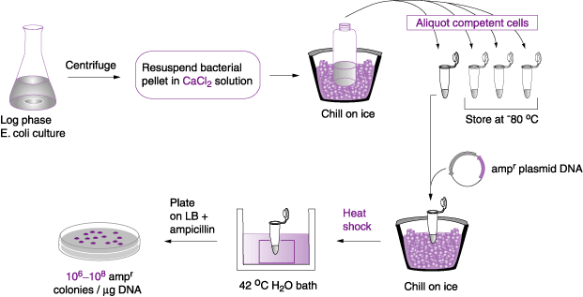
Transformácia tepelným šokom za použitia CaCl₂
Jedna z najčastejších foriem transformácie
u E.coli sa pripravuje:
Premytím buniek ľadovým CaCl₂
Pridaním DNA
Miernym teplotným
Krátká inkubace v růstovém médiu (zotavení bakterií, exprese selekčního markeru)

Slide 13
transformácia ELEKTROPORáCIOU
Prepláchnutie buniek vodou (odmytie elektrolytov z rastového média)
krátký elektrický puls o vysokom napätí
dočasné otvory v bunečnom obale
vstup DNA do bunky

Slide 14
Lipofekcia
Metóda vkladania funkčného genetického materiálu do cieľových buniek s využitím katiónových lipidov
Využívanie v priemyselnej výrobe proteínov
pozitívne nabité lipidy reagujú s negatívne nabitými molekulami NK a vytvárajú celistvý komplex
ento komplex môže prechádzať cez bunkovú membránu
Takto sa dajú cieľové bunky transfekovať nie len s DNA ale aj s RNA či s proteínmi

Slide 15
Klonovacie vektory
Podmienky pre klonovacie vektory:
musia niesť gény k vlastnej replikácií
Musia niesť klonovacie miesto tvorené radou rôznych restrikčných miest, ktoré po štiepení príslušnou restriktázou umožní inzerciu klonovaného úseku DNA do vektoru
schopnosť umožniť selekciu, ktorá rozlíši hostiteľské bunky s vloženým vektorom od buniek bez vektoru alebo bunky s vektorom obsahujúcim inzert od buniek s prázdnym vektorom

Slide 16
Klonovacie vektory poznáme:
PLAZMIDY – čo sú malé kruhové molekuly DNA. Ku klonovanie sa používajú geneticky modifikované plazmidy.
FASMIDY – alebo tiež fagemidy, čo sú v podstate bežné bakteriálne plazmidy, ktoré nesú naviac časti genómu niektorého bakteriofága
KOSMIDY – sú to modifikované plazmidové vektory na klonovanie veľkých fragmentov DNA
BAKTERIOFÁGY – vírusy, ktoré napadajú baktérie. Pre klonovanie sú využívané ak je klonovaná väčšia molekula DNA
UMELÉ BAKTERIÁLNE A KVASINKOVÉ CHROMOZÓMY – molekuly cudzej DNA väčšie než 47 kb je možné vklonovať do umelých chromozómov

Slide 17
Plazmidy ako klonovacie vektory
Plazmidy používané ako klonovacie vektory obsahujú:
• replikátor (počiatok replikácie)
• selekčný marker
• klonovacie miesto
• často tiež obsahujú gén LacZ, ktorý umožní tzv. modro-bielu selekciu

Slide 18
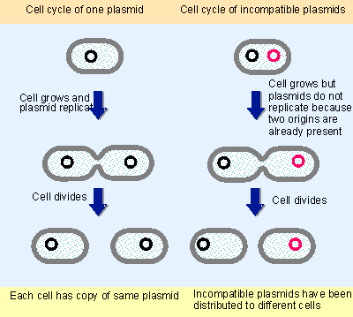
Počiatok replikácie (ori - origin of replication)
Sekvencia DNA kde sa začína replikácia
Určuje vector copy number – počet vektorov v bunke
Počet kópií má vplyv na stabilitu plazmidu
Určuje kompatibilitu plazmidu
Schopnosť 2 plazmidov koexistovať v 1 bunkovej línii
Blízko príbuzné plazmidy majú tendenciu byť inkompatibilné
Bežne využívané počiatky replikácie

Slide 19
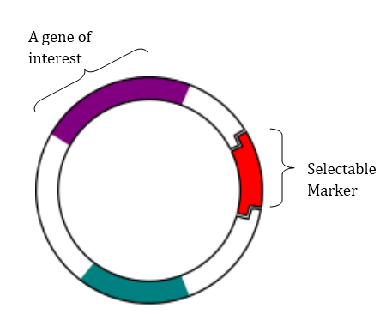
Selekčné markery
Procesy ligácie a transformácie sú málo účinné (< 1%)
Selekčné markery - potvrdenie úspešného vloženia cudzej DNA do bunky
Gén pre selekčný marker je vkladaný do bunky zároveň s génom záujmu

Slide 20
Pozitívne selekčné markery
Umožnenie rastu v prítomnosti toxických látok
Najčastejšie – rezistencia k antibiotikám napr. ampicilín, kanamycín, gentamicín...
Gén bla – kóduje enzým β-laktamázu, ktorá hydrolyzuje β-laktámové antibiotiká, napr. ampicilín

Slide 21
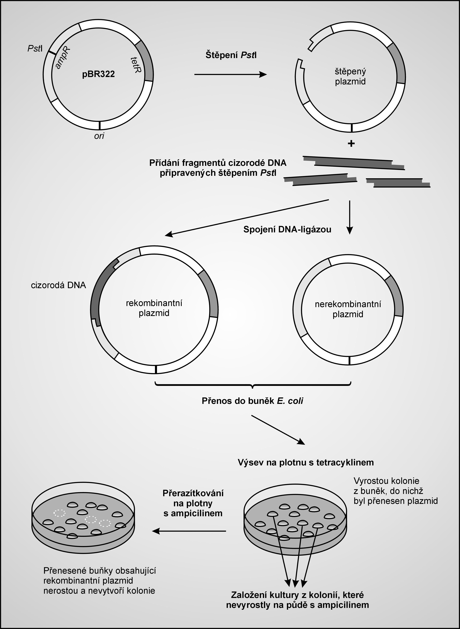
Inzerčná inaktivácia
Úspešné začlenenie fragmentu do DNA – prejav na fenotype transformovaných baktérií
Klonovacie miesto je zodpovedné za rezistenciu
inzercia spôsobí stratu funkcie génu
Klonovanie v plazmide pBR322
Gén pre rezistenciu k ampicilínu – vkládaná cudzorodá DNA
Gén pre rezistenciu k tetracyklínu

Slide 22
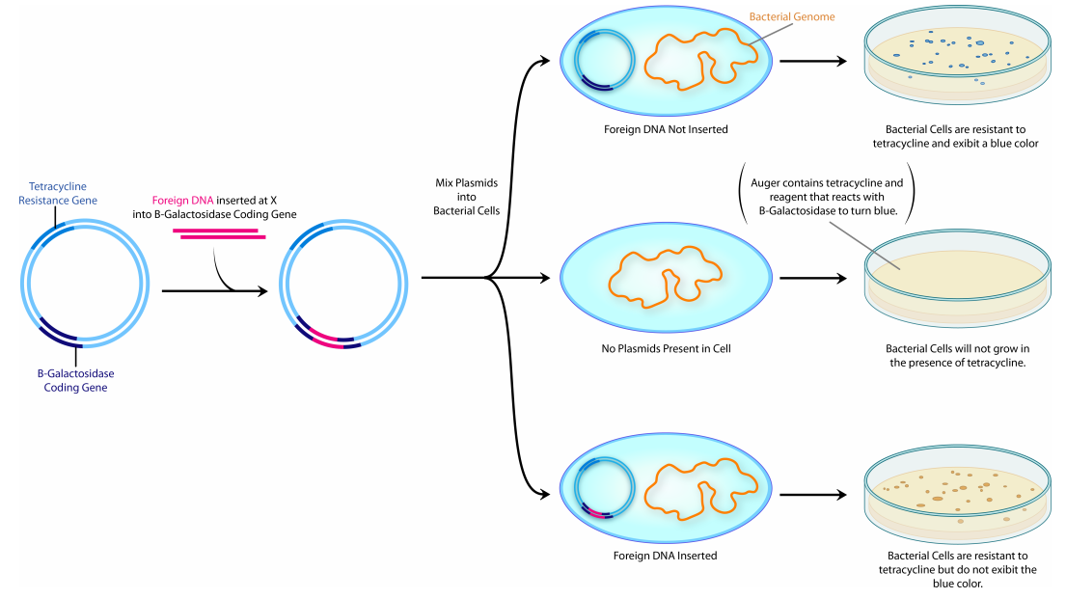
Modro-biely test
Modrá farba
Funkčná β-galaktozidázá
Vektor obsahujúci gén pre rezistenciu k ATB a gén lacZ kódujúci β-galaktozidázu
Vektor bez inzertu
Bunky nerastú
Citlivé k antibiotiku
Žiadny vektor
Médium obsahuje vhodné antibiotikum,
IPTG (induktor expresie) a X-Gal (substrát pre
β-galaktozidázu)
Biela farba
Nefunkčná β-galaktozidáza
Vektor s inzertom

Slide 23
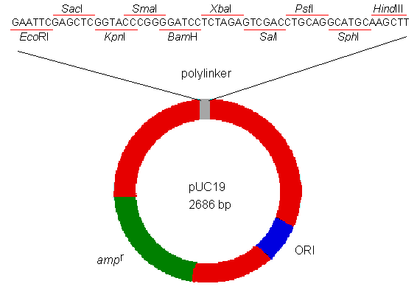
Klonovacie miesto (Polylinker, multiple cloning site)
Krátky úsek DNA obsahujúci veľa jedinečných miest rozpoznávaných reštrikčnými enzýmami
Reštrikčné enzýmy štiepia plazmid a umožňujú inzerciu cudzorodej DNA bez narušenia zvyšku plazmidu

Slide 24
TA klonování
Využívá komplementarity mezi adeninem a tyminem
Jednoduchý způsob klonování
Zaklonování PCR produktů
Princip:
Produkty PCR se amplifikují pouze s Taq DNA polymerázou
Většina Taq polymeráz postrádá 3‘→5‘ exonukleázovou aktivitu
S velkou pravděpodobností na 3‘ konci PCR produktu zanechává A (PCR produkt, na 3‘ konci převis jednoho A)
Využití v TA klonování: využití linearizovaného plazmidu, které nese na 5‘ konci převis T
Smíchání vektoru s insertem → rekombinantní DNA

Slide 25
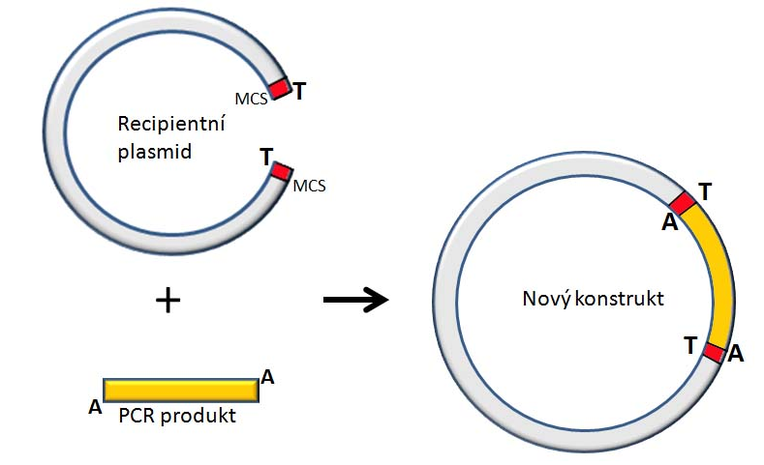
Při TA klonování jsou zaklonovávány PCR produkty (nesoucí adeniny na svých koncích) do vektorů s převisy tyminů.

Slide 26
Základní postup při Ta klonování:
1. Připravíme PCR reakci s primery k cílovému úseku
2. Získaný PCR produkt ověříme elektroforetickou separací, produkt přečistíme.
3. Provedeme standardní ligační reakci.
4. Získaný plasmid se zaklonovaným PCR produktem může dále použít pro subklonování, kdy využijete restrikčních míst v MCS daného plasmidu.
5. Pro TA klonování jsou na trhu dostupné příslušné vektory, tj. s převisy T.
Pro zvýšení pravděpodobnosti adeninového převisu na 3‘ konci PCR produktu je doporučováno použít primerů s guaninem 5‘ koncích.
Pro TA klonování je třeba zkontrolovat, zda dostupná Taq polymeráza nemá silnou 3‘→5‘ exonukleázovou aktivitu, která by bránila tvrobě 3‘ adeninových převisů

Slide 27
VÝHODY
NEVHÝHODY
Není třeba použití restrikčních enzymů
Jednodušší, rychlejší, levnější
Gen má 50% šanci na klonování v opačném směru

Slide 28
Restrikční endonukleázy
Štěpí esterové vazby dsDNA
DNA hostitelské buňky je před účinkem vlastní endonukleázy chráněna metylací
Ochrana před cizorodým genetickým materiálem
V bakteriích – obrana proti bakteriofágům

Slide 29
Restrikční endonukleázy
štěpí oba řetězce dsDNA
většina rozeznává palindromy
rozdělují se do tříd podle:
složení podjednotky
polohy štěpení
sekvenční specificity
požadavků na kofaktor

Slide 30
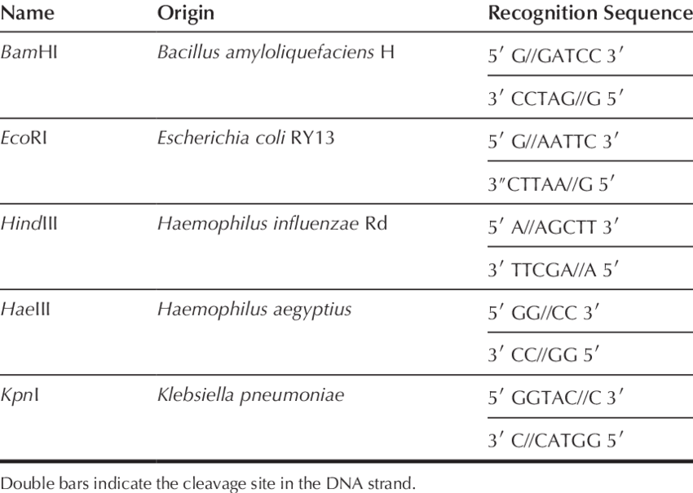
II Třída
Štěpí v místě nebo blízko vazebného místa
Není nutná hydrolýza ATP, ale přítomnost Mg²⁺
Velikost - do 30 kDa
Rozpoznávají palindromické sekvence o 4-8 bp
Lepivé nebo tupé konce

Slide 31
Gateway klonování
Firma Invitrogen (1990)
Přenos DNA sekvencí do vektorů pro funkční analýzu a proteinovou expresi

Slide 32
Gateway klonování
Zachovává orientaci a čtecí rámec
Rychlý a efektivní (95 %) přenos DNA sekvencí do vektorů
Restrikční fragmenty, PCR produkty, cDNA klony
Přenos velkého množství DNA sekvencí do mnoha vektorů
Reverzibilní rekombinace

Slide 33
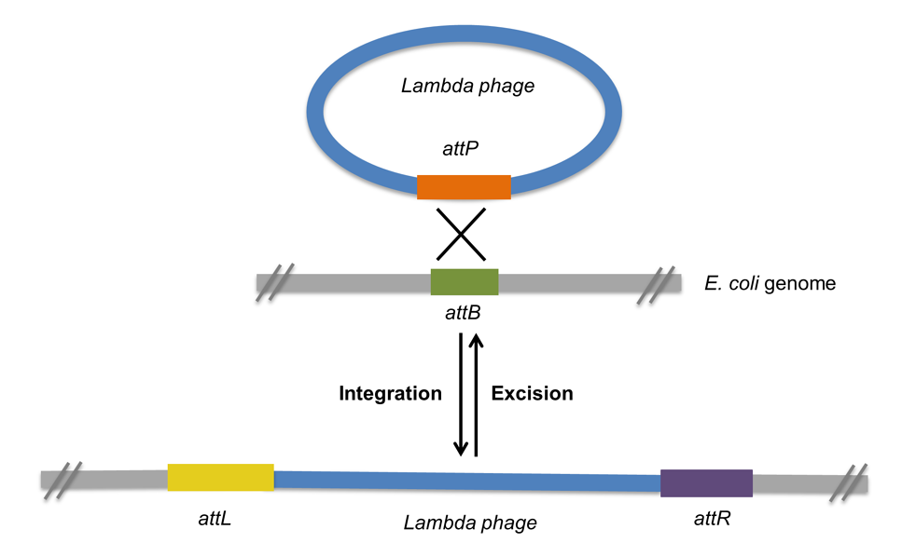
Princip Gateway klonování
Integrace bakteriofágu do bakteriálního genomu
Tvorba nových rekombinantních míst – attL a att R
Vystřižení bakteriofága – obnova attP a att B

Slide 34
BP reakce
Inzert obsahuje attB sekvenci
Donor obsahuje attP sekvenci
Tvorba Entry klonu – obsahuje DNA zájmu ohraničenou attL sekvencí
Vedlejší produkt

Slide 35
Tvorba Entry klonů
Rekombinace PCR produktu nebo plazmidu s donorním vektorem

Slide 36
Tvorba Entry klonů
TOPO klonování
Na PCR produktu krátká komplementární sekvence

Slide 37
Tvorba Entry klonů
Restrikční klonování
Restrikční endonukleázy
Lepivé konce

Slide 38
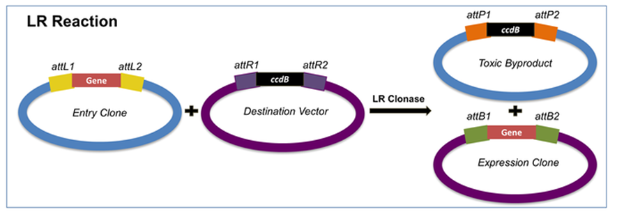
LR reakce
Entry klon obsahuje attL sekvenci
Cílový vektor obsahuje attR sekvenci
Tvorba expresního klonu s DNA zájmu ohraničenou attB sekvencí
Vedlejší produkt – toxický
Není nutná selekce

Slide 40
Děkujeme za pozornost!

